Slide 1
GENEL TURİZM

Slide 2
TURİZMİN FAALİYETLERİNİN SINIFLANDIRILMASI
1. KATILAN KİŞİ SAYISINA GÖRE
A) Bireysel (Ferdi) Turizm
İnsanlar, yeni yerler görme, macera arama veya buna benzer nedenlerle turizme bireysel olarak katılmaktadır. Bireysel olarak turizme katılanlar toplumsal açıdan bir değerlendirmeye alındığında, bunların genellikle üst gelir grubunda yer alan gençler, çoğu kez öğrenciler ya da okulu yeni bitirmiş kimseler olduğu görülmektedir. Dünyanın giderek bir küresel köye dönüşmesi ve seyahat sektöründeki gelişmeler insanları bireysel turizme katılmaya teşvik eden önemli bir nedendir.

Slide 3
TURİZMİN FAALİYETLERİNİN SINIFLANDIRILMASI
1. KATILAN KİŞİ SAYISINA GÖRE
B)Kitle Turizmi
İnsanların turizme geniş ölçüde büyük kitleler halinde katıldıkları turizm aktivitesine kitle turizmi adı verilmektedir. 1950’li yıllardan sonra gözlenmeye başlayan bu turizm çeşidi, günümüzün turizm hareketlerinin belirleyicisi durumundadır. Çünkü, günümüzde çoğunlukla kitle turizmi hareketleri söz konusudur.
Kitle turizminin en tipik özelliği, insanların daha çok paket turları tercih etmesidir. Kitle turizminde, katılan kişi sayısı yönüyle sahip olduğu üstünlüğünün yanı sıra, oluşturulan grupların sürekliliği de söz konusudur. Bu nedenle, turizmin geliştirilmesi aşamasında üzerinde en fazla durulan turizm çeşidini oluşturmaktadır. Ancak,belli bir aşamadan sonra kitle turizmine önem veren ülkelerde doğal ve kültürel dengeler ile koruma-kullanma konusuna özen gösterilmesi gerekmektedir.

Slide 4
TURİZMİN FAALİYETLERİNİN SINIFLANDIRILMASI
1. KATILAN KİŞİ SAYISINA GÖRE
C) Grup Turizmi
Burada çeşitli toplumsal grupların turizme birlikte katılmaları söz konusudur. Dernek üyeleri, öğrenci grupları, meslek organlarının katılımı ile gerçekleştirilen bu turizm çeşidinde kişi sayısı 11 ile 16 arasındadır.
Katılan kişi sayısının belli rakamlarla sınırlı olması ve grupların devamlılık arz etmemesi yönüyle grup turizmi, kitle turizminden farklılık gösterir.

Slide 5
TURİZMİN FAALİYETLERİNİN SINIFLANDIRILMASI
2. ZİYARET EDİLEN YERE GÖRE
A) İÇ TURİZM
Bir ülkenin vatandaşlarının kendi ülke sınırları içinde turizm faaliyetine katılmalarına iç turizm (ingoing) denilmektedir.
Pasaport,vize,yabancı dil bilgisi ve döviz işlemleri gerektirmeyen iç turizmin, ekonomiye döviz getirici etkisi yoktur.
İç turizm,ulusal gelirin bölgeler arasında dengeli dağılımında önemli katkılarda bulunur.
Ekonomik anlamda bu katkının yanı sıra, turizme katılan kişilerin kendi ülkelerinin doğal ve kültürel değerlerini öğrenmelerine ve kültürel değerlerini sevmelerine yardımcı olan, iş yaşamlarında verimliliklerini artıran, sosyal faydası yüksek olan bir turizm şeklidir.

Slide 6
TURİZMİN FAALİYETLERİNİN SINIFLANDIRILMASI
2. ZİYARET EDİLEN YERE GÖRE
A) İÇ TURİZM
Bunların yanı sıra, iç turizmin, turizm bilincinin gelişmesinde de olumlu etkisi vardır. Çünkü, turizmin öneminin ve turist psikolojisinin anlaşılması, bizzat turizm faaliyetine katılmakla öğrenilen bir olgudur. Turizme bu yönüyle bakıldığında, turistin geldiği bölgede olumlu olarak algılanması, onlara karşı olumsuz tutum geliştirilmemesi ve onların en az kendi bölgelerindeki kadar rahat ettirilmesi, iç turizmin geliştirilmesi ile ulaşılabilecek hedefler arasındadır.
İç turizm, sadece kriz dönemlerinde kullanılan bir can simidi değil, her dönemde teşvik edilmesi gereken bir turizm çeşididir. Her gelir grubu için uygun tesis ve hizmet türlerinin bulunduğu sosyal turizm olanakları geliştirilerek ülke içindeki turistik talebin turizm ekonomisine ve sosyal yaşama olan katkıları artırılabilir.

Slide 7
TURİZMİN FAALİYETLERİNİN SINIFLANDIRILMASI
2. ZİYARET EDİLEN YERE GÖRE
A) İÇ TURİZM
Türkiye’deki iç turizm hareketleri incelendiğinde ortaya ilginç birtakım bulgular çıkmaktadır. Bunlar;
İkinci konutlara yönelik turizm hareketi: Türkiye’de uzun yıllar yaşanan turizm hareketleri Batı ülkelerinde yaşanmakta olan çağdaş turizm hareketlerine benzememektedir. Bilindiği üzere çağdaş turizm hareketlerinde turist, sürekli yaşadığı yerleşim merkezinden bir süre için ayrılarak bireysel veya paket tur satın alarak seyahat etmekte, gittiği yerde de genellikle bir konaklama tesisinde ücretini ödeyerek konaklamaktadır. Türkiye’de durum bu şekilde gelişmemiştir. Yaşanmakta olan turizm hareketlerinin bir bölümü ikinci konut veya yazlık olarak adlandırılan konutlara yöneliktir. Bu turizm türü, literatürde yer almamakla birlikte, Türkiye’ye özgü bir turizm türüdür. Bu turizm türünde genellikle aile, yaz aylarında mülkiyeti kendisine ait olan yazlığına gitmekte ve burada tatilini geçirmektedir. Yazlık kültürünü toplumsal açıdan değerlendirmeye aldığımızda, bunun kırsal kesimdeki “yayla kültürü” ile tam anlamıyla bir benzerlik içerisinde olduğu görülmektedir.

Slide 8
TURİZMİN FAALİYETLERİNİN SINIFLANDIRILMASI
2. ZİYARET EDİLEN YERE GÖRE
A) İÇ TURİZM
Köye yönelik turizm: Öte yandan, Türkiye’de yaşanan ve yine Türkiye’ye özgü olan diğer turizm çeşidi de kırsal kesime, daha açık anlamıyla memlekete yönelik olarak gerçekleşmektedir. 1950’li yıllardan sonra büyük kitleler halinde kentlere yönelen iç göç, iç turizmin nedenini oluşturmaktadır. İç turizm faaliyetinde, daha önceden kente göç etmiş olan aile yaz aylarında veya bayram tatillerinde köylerine, kasabalarına belli sürelerde seyahat etmektedir.
Yurt dışındaki vatandaşlar: Tümüyle iç turizm etkinliği olarak kabul edilmiyorsa bile yurtdışında çalışan vatandaşlarımızın tatillerde veya bayramlarda yurda yaptıkları seyahatleri de bu kapsamda değerlendirilebilir.

Slide 9
TURİZMİN FAALİYETLERİNİN SINIFLANDIRILMASI
2. ZİYARET EDİLEN YERE GÖRE
A) İÇ TURİZM
Kamu kampları: Sosyal turizm kapsamı içerisinde değerlendirilebilecek bir diğer Türkiye’de turizm etkinliği de kamu kamplarında gerçekleştirilmektedir. Türkiye’de çeşitli kamu kurum ve kuruluşlarının çeşitli adlar altında faaliyet gösteren çok sayıda kamu kampı bulunmaktadır. Bu kamplarda yılda yüz binlerce kişinin çeşitli isimler altında konaklayarak tatillerini geçirdikleri bilinmektedir.
Öğrenci turizmi: Çoğu zaman paket tur gibi organize edilen bu seyahatler, birkaç gün sürebilmektedir. Bunlar ile ilgili olarak Türkiye’de herhangi bir istatistiksel bilgi olmadığı gibi, bu seyahatleri turizm etkinliği içerisinde değerlendirme eğilimi de bulunmamaktadır.

Slide 10
TURİZMİN FAALİYETLERİNİN SINIFLANDIRILMASI
2. ZİYARET EDİLEN YERE GÖRE
B) DIŞ TURİZM
Dış turizm, yabancıların bir ülkeye seyahatleri ve ülke vatandaşlarının yabancı bir ülkeye seyahatlerini ifade eder. İç turizmden farklı olarak pasaport, döviz, vize gibi işlemleri gerektirir. Dış turizmin en önemli ayırıcı özelliği döviz getirici etkisidir. Bu yönüyle incelendiğinde dış turizm, “dış pasif turizm”(outgoing) ve “dış aktif turizm” (incoming) olarak kendi içinde iki alt gruba ayrılır.
Dış pasif turizmle, bir ülke vatandaşlarının başka bir ülkeye seyahatleri ifade edilmektedir. Bu turizm türü, ödemeler dengesi üzerine döviz çıkışı ya da ithalat etkisi olarak kendini gösterir. Dış aktif turizm ise, dış turizm ödemeler dengesi üzerine döviz kazandırıcı yönde etki eder ve ekonomiye ihracat etkisi yapar.
Dış turizm, yabancı sermaye girişini artırması, alt ve üstyapının gelişmesine yardımcı olması, diğer sektörleri canlandırması, gelir yaratıcı ve istihdam arttırıcı yönleri nedeniyle ekonomik yönde olumlu katkıları olan bir turizm çeşididir.
Dış turizmin ayrıca, ülkeler arasındaki barış ortamının oluşması, farklı kültürlerin öğrenilmesi, ulusal kültürün yanı sıra diğer kültürlere saygı bilincinin oluşması gibi olumlu toplumsal etkileri de bulunmaktadır.

Slide 11
TURİZMİN FAALİYETLERİNİN SINIFLANDIRILMASI
3. KATILANLARIN YAŞLARINA GÖRE
A) GENÇLİK TURİZMİ
15-24 yaş grupları arasındaki bireylerin anne, baba veya diğer aile yakınları olmaksızın turizme katılmalarına gençlik turizmi adı verilmektedir. Günümüzde uluslararası turist hareketlerinin %20’sini gençlik turizmi oluşturmaktadır. Gençlerin turistik hareketlere katılma düzeyinin diğer yaşlardan daha yüksek olduğu yapılan araştırmalar sonucunda ortaya çıkmaktadır. Buna neden olarak da gençlerin psikolojik özellikleri gösterilmektedir. Genç nüfus psikolojik yapıları gereği harekete, maceraya ve değişime daha açık bir kişiliğe sahip olabilir.

Slide 12
TURİZMİN FAALİYETLERİNİN SINIFLANDIRILMASI
3. KATILANLARIN YAŞLARINA GÖRE
A) GENÇLİK TURİZMİ
15-24 yaş grupları arasındaki bireylerin anne, baba veya diğer aile yakınları olmaksızın turizme katılmalarına gençlik turizmi adı verilmektedir. Günümüzde uluslararası turist hareketlerinin %20’sini gençlik turizmi oluşturmaktadır. Gençlerin turistik hareketlere katılma düzeyinin diğer yaşlardan daha yüksek olduğu yapılan araştırmalar sonucunda ortaya çıkmaktadır. Buna neden olarak da gençlerin psikolojik özellikleri gösterilmektedir. Genç nüfus psikolojik yapıları gereği harekete, maceraya ve değişime daha açık bir kişiliğe sahip olabilir.
Gençlerin aile bağlarının, sorumluluklarının az olması ve konaklama yerlerinin seçiminde çok titiz davranmamaları da bu yaş grubundakilerin seyahat eğilimlerini artırmaktadır.

Slide 13
TURİZMİN FAALİYETLERİNİN SINIFLANDIRILMASI
3. KATILANLARIN YAŞLARINA GÖRE
A) GENÇLİK TURİZMİ
Gençler, kolay memnun edilebilme ve fazla konfor aramama gibi özelliklere de sahiptirler.
Gençlik turizmi, katılanların önemli bir bölümünün aile gelirine bağımlı olması ya da sınırlı öğrenci bütçesi ile seyahat etmeleri nedeniyle, birçok ülkede “sosyal turizm” kapsamında ele alınmaktadır.
Türkiye’de de, öğrenci yurtlarının yaz aylarında turizm amaçlı olarak öğrenci gruplarına açılması ve demiryollarının belli dönemlerde uyguladığı öğrenci indirimleri, gençlik turizminin sosyal turizm kapsamında düşünüldüğünü göstermektedir. Özellikle, dağcılık, kampçılık ve spor gibi amaçlarla seyahat eden gençler hostel, pansiyon ve çadırda konaklamayı tercih etmektedirler.

Slide 14
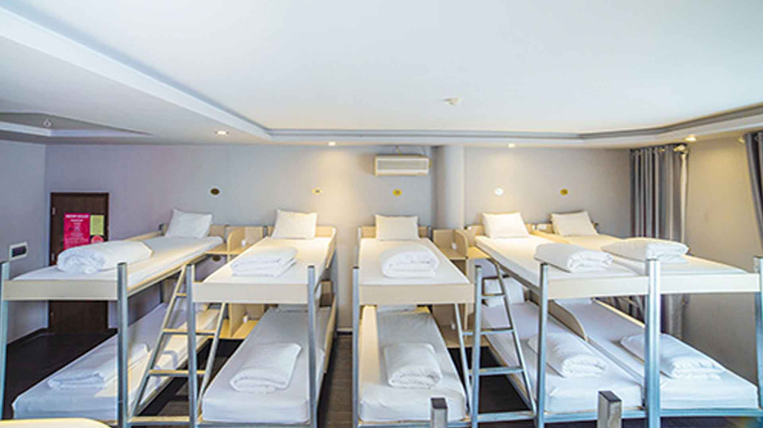
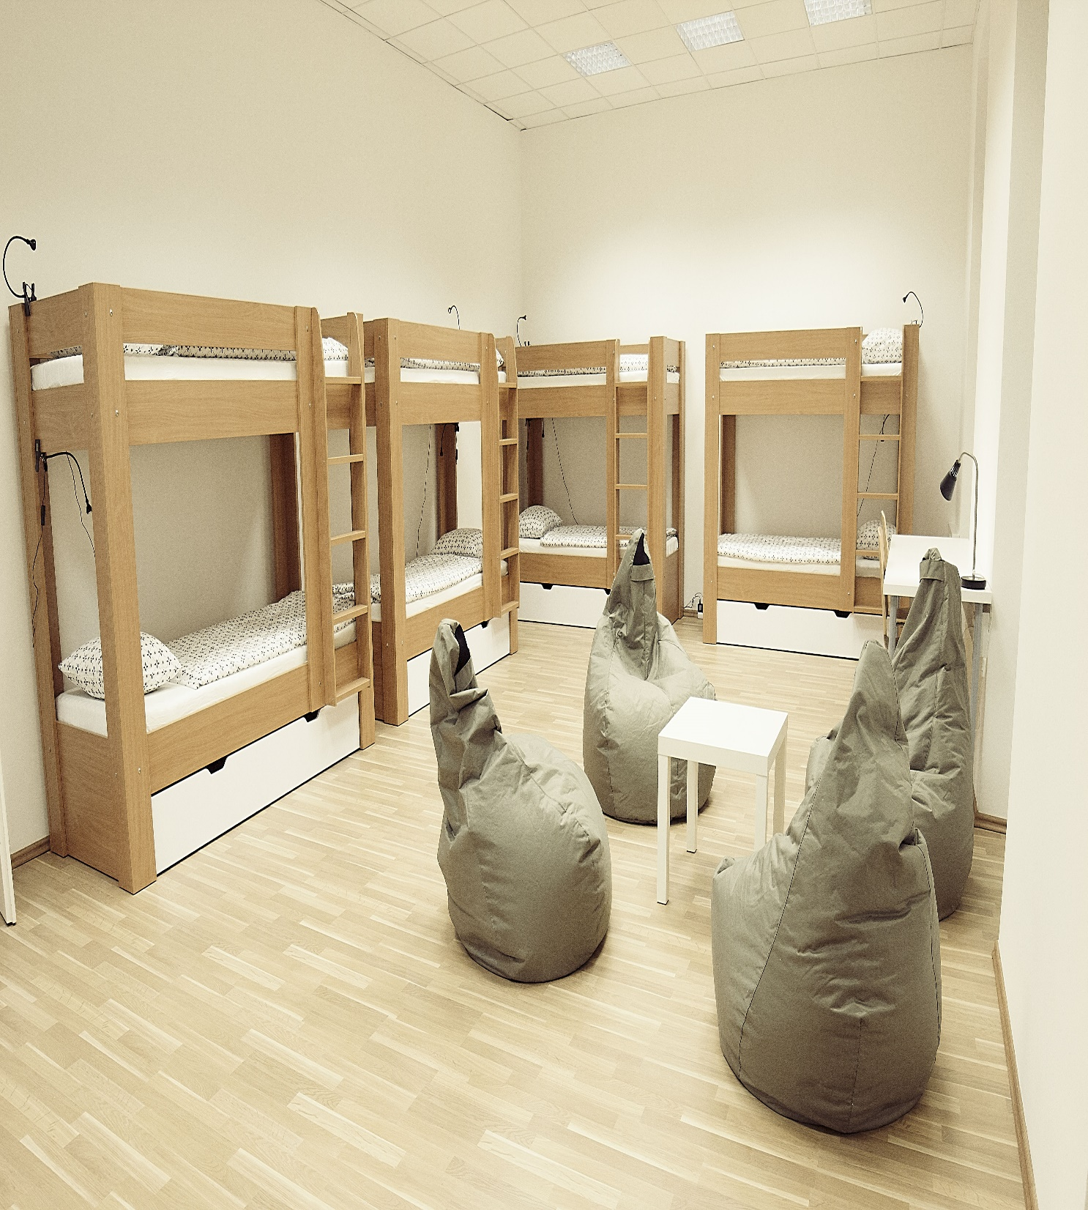

Slide 15
TURİZMİN FAALİYETLERİNİN SINIFLANDIRILMASI
3. KATILANLARIN YAŞLARINA GÖRE
B) YETİŞKİN ORTA YAŞ TURİZMİ
Yetişkin turizmi, 25-60 (30-65) arası yaş grubunda yer alan insanların katıldıkları turizm hareketlerine denilmektedir.
Bu turizm çeşidinde yer alan bireyler henüz yoğun çalışma dönemindedirler.
Genellikle, her birey evlidir ya da bir aile düzenine sahip olmaktadır. Bu tür sorumluluklar, yetişkin turizmini diğer yaş turizm türlerinden ayıran en önemli özelliklerden biri olmaktadır.
Bu kesimin gezi zamanı ve gezi biçimleri, çalışma koşullarından etkilenmekte ve turizme katılma zamanları genellikle yaz aylarında yoğunlaşmaktadır.

Slide 16
TURİZMİN FAALİYETLERİNİN SINIFLANDIRILMASI
3. KATILANLARIN YAŞLARINA GÖRE
B) YETİŞKİN ORTA YAŞ TURİZMİ
Ekonomik koşullardaki değişimler de bu kesimin turizm davranışını önemli ölçüde etkilemektedir.
Eş ve çocukların uygun oldukları zamanda tatile çıkmak ve yine eş ve çocuklarla birlikte rahat seyahat edilebilecek ulaşım aracına karar vermek, bu grubun en önemli özelliğini oluşturmaktadır.
Bu grup turistler genellikle, kendi arabaları ile seyahat etmeyi ve uzun süreli tatil yapmayı tercih etmektedirler.

Slide 17
TURİZMİN FAALİYETLERİNİN SINIFLANDIRILMASI
3. KATILANLARIN YAŞLARINA GÖRE
C) ÜÇÜNCÜ YAŞ TURİZMİ
60 (65) ve üzeri yaş grubunda yer alan insanların gerçekleştirdikleri turizm etkinliklerine üçüncü yaş turizmi adı verilmektedir.
Özellikle, gelişmiş ülkelerde, sağlık koşullarının iyileştirilmesi ve teknolojinin gelişmesi ile birlikte insan ömrü uzamış ve bunun sonucunda 60 ve daha yukarı yaş grubunda yer alan bireylerin toplam nüfus içerisindeki oranları yükselmiştir.
Yeterli boş zaman ve gelire sahip olmanın yanı sıra, aile sorumluluğunun da (çocukların evlenmesi, sadece eş ile tatil yapabilme vb.) azaldığı bir dönem olan üçüncü yaştaki kişiler, önemli bir turist potansiyeli oluşturmaktadırlar.

Slide 18
TURİZMİN FAALİYETLERİNİN SINIFLANDIRILMASI
3. KATILANLARIN YAŞLARINA GÖRE
C) ÜÇÜNCÜ YAŞ TURİZMİ
Bu pazarın harekete geçirilmesi ve değerlendirilmesi amacıyla birçok ülkede geliştirilmeye çalışılan üçüncü yaş turizmi, genellikle sağlık ve kültür turizmi destekli olarak yapılmaktadır. İnsanlar yaşlandıkça inançlarının daha güçlenmesi nedeniyle kültürel ve dini amaçlı seyahatlere, sağlık sorunlarından dolayı termal kaynaklara, ılıman iklim ve doğal güzelliklere sahip ülkelere ziyaret eğiliminde bulunmaktadırlar.

Slide 19
TURİZMİN FAALİYETLERİNİN SINIFLANDIRILMASI
4. KATILANLARIN SOSYO-EKONOMİK DURUMUNA GÖRE
A)SOSYAL TURİZM
Sosyal turizm, ekonomik bakımdan zayıf olan kitlelerin birtakım özel önlemler ve teşvik uygulamaları yolu ile turizm etkinliklerine katılmalarının sağlanmasından doğan bir turizm türü olarak tanımlanmaktadır .
Sosyal turizmde ölçü olarak “ekonomik güç” esas alınmaktadır.
Ancak günümüzde, belirli bir gelir düzeyinin altında bulunan ve turizme katılmak için yeterli gelire sahip olmayan kişilerin yanında, bedensel yönlerden engelli olan kişilerin de sosyal turizm kapsamı içinde düşünülmesi söz konusudur.
Sosyal turizmin temel ilkesi, her birey için seyahat hakkı; her bireyin seyahat fırsatlarına ulaşımının sağlanmasıdır.

Slide 20
TURİZMİN FAALİYETLERİNİN SINIFLANDIRILMASI
4. KATILANLARIN SOSYO-EKONOMİK DURUMUNA GÖRE
A)SOSYAL TURİZM
Sosyal turizm kapsamında yer alan toplumsal gruplar şöyle sıralanabilir;
İşçiler,
Memurlar,
Emekliler,
Gençler,
Bedensel özürlüler,
Çiftçiler,
Esnaf ve zanaatkârlar.

Slide 21
TURİZMİN FAALİYETLERİNİN SINIFLANDIRILMASI
4. KATILANLARIN SOSYO-EKONOMİK DURUMUNA GÖRE
A)SOSYAL TURİZM
Sosyal turizmin amaçları şu şekilde sıralanabilir;
İnsanların, özellikle çalışan kitlelerin düşünce ve değer yargılarının genişletilmesi,
Diğer insanlarla kendini kıyaslama ve toplumsal kaynaşma alışkanlığının kazandırılması,
Kendi ülke insanlarını tanıma olanağı sağladığı gibi, diğer ulusların insanları ile yakınlaşma ve dostluk duygularının geliştirilmesi,
Barış içinde yaşamanın kitlelere ulaşan bir bilinçlenmeye dönüştürülmesi,
Toplumsal eşitliğin sağlanması, bunun sosyo-ekonomik yapı içinde yayılması,
Yaşlılar için yeniden aktif bir yaşam ortamının yaratılması.

Slide 22
TURİZMİN FAALİYETLERİNİN SINIFLANDIRILMASI
4. KATILANLARIN SOSYO-EKONOMİK DURUMUNA GÖRE
A)SOSYAL TURİZM
Sosyal turizmin geliştirilmesi amacıyla çeşitli ülkelerde şu uygulamalar gerçekleştirilmektedir;
Tatil kredileri,
Ulaştırma araçlarında indirimli fiyatlar,
Özel seyahat ya da tatil çeki kullanımı,
Taksitle tatil olanağı,
Konaklama tesisleri ile sosyal turizm bireyi arasında bağlantı kurulması,
Tasarruf sandıklarının kurulması ve yaygınlaştırılması,
Öğrenci yurtlarının özellikle gençlik turizmine yönelik olarak tatil döneminde kullanılması,
Kamu kamplarının sosyal turizm amaçlı kullanılması.

Slide 23
TURİZMİN FAALİYETLERİNİN SINIFLANDIRILMASI
4. KATILANLARIN SOSYO-EKONOMİK DURUMUNA GÖRE
A)SOSYAL TURİZM
Türkiye’deki en yaygın sosyal turizm uygulaması kamu kamplarıdır. Çalışanların tümünün yararlanmasına sunulmasa da bazı kamu kurumlarına ait kamplar, Türkiye’deki sosyal turizme yönelik çalışmalara örnek olarak gösterilebilir.
Turizm Bakanlığı her yıl Gençlik Turizmi Rehberi hazırlanmaktadır. Bu rehberde, o yıl içinde gençlere yönelik indirimlerde bulunmayı Bakanlığa güvence veren tesislerin adresleri ve indirim tutarlarına ilişkin bilgiler yer almaktadır. Diğer yandan aynı rehberde, Kredi ve Yurtlar Genel Müdürlüğü’ne bağlı yurtlar ile konaklama tesislerinden yararlanma koşulları ve konaklama fiyatları da açıklanmaktadır.
TCDD de toplumun çeşitli kesimlerine yönelik olarak birtakım etkinlikler içerisindedir. Bu amaçla TCDD, Uluslararası Gençlik Taşıması, Grup Taşımaları, Euro Mini Grup, Inter Rail, Euro Domino, Öğrenci İndirimi ve Aile İndirimi adları altında birtakım indirimleri yılın çeşitli dönemlerinde uygulamaya koymaktadır.

Slide 24
TURİZMİN FAALİYETLERİNİN SINIFLANDIRILMASI
4. KATILANLARIN SOSYO-EKONOMİK DURUMUNA GÖRE
B)LÜKS TURİZMİ
Yüksek gelir grubunda yer alan bireylere özgü olan turizm biçimidir. Bu turizm çeşidi, ekonomik gücü ve geliri yüksek olan ve toplum içerisinde büyük saygınlık taşıyan kesimlerin turistik etkinliklerini kapsamaktadır.
Paket turlarla seyahat edenlerin tersine, bu gruba giren turistler kendi özel ulaşım araçlarıyla, çoğu zaman da kendi özel hizmetçileriyle yolculuk ederler. Bu tür grupların en fazla itibar ettikleri turizm türleri arasında av turizmi, golf turizmi, kruvaziyer turizmi ve kumar turizmi gelir.

Slide 25
TURİZMİN FAALİYETLERİNİN SINIFLANDIRILMASI
5. DÖNEMİNE GÖRE
Kişiler eğer, yeteri kadar zamanları ve paraları varsa yaz (haziran-temmuz-ağustos) aylarında tatile çıkmaktadırlar. Bu şekilde özellikle, deniz, güneş ve kum turizmine bağlı ortaya çıkan turizm türüne sezon turizmi denirken; bu hakim dönem dışında yapılan turizm faaliyetleri de sezon dışı turizmi olarak adlandırılmaktadır. Bu dönemde turizme katılanlar, yüksek sezon sonunda ya da öncesindeki dönemlerde daha ucuza tatil yapabilmektedirler.
Sezon ve sezon dışı kavramı genellikle yaz ve yaz mevsimi dışındaki turizm faaliyetlerini ifade etmekle birlikte, farklı ülkelerde farklı turizm türlerine işaret edebilmektedir. Örneğin, kış turizminin esas olduğu bir ülkede sezon turizmi ‘kış turizmi’ olurken, sezon dışı ise yaz aylarında katılan turizm türleri kapsamında yer almaktadır.

Slide 26
TURİZMİN FAALİYETLERİNİN SINIFLANDIRILMASI
6. KATILANLARIN AMAÇLARINA GÖRE
A)DENİZ TURİZMİ
Deniz-kum-güneş turizmi kapsamında deniz turizmi,
“ Talasoterapi ” deniz suyu,deniz havası ve deniz ikliminin insan sağlığına sunduğu olanakları tıp bilimine uygun olarak değerlendiren deniz kürüne verilen isimdir.
Deniz kürü uygulamaları için, öncelikle 4 ve 5 yıldızlı oteller bünyesinde inşa edilen kapalı ve açık yüzme havuzlarında ısıtılmış deniz suyu kullanılır. Bu tür yerler,doktor denetimiyle, masaj, beden eğitimi, spor gibi değişik merkezlerde kaplıca turizminde olduğu gibi hizmet verecek şekilde düzenlenir.
Deniz turizmi aynı zamanda kurvaziyer turizmi konusunu da kapsamaktadır. Havayollarında yaşanan rötarlar, yüksek fiyatlar ve yolculuk güzergâhının görülememesi gibi dezavantajlar nedeniyle kurvaziyer seyahatleri özellikle yaşlı ve üst sosyo-ekonomik sosyal kategorilerdeki Avrupalı turistler tarafından tercih edilen bir deniz turizmi olmaktadır.

Slide 27
TURİZMİN FAALİYETLERİNİN SINIFLANDIRILMASI
6. KATILANLARIN AMAÇLARINA GÖRE
B)KONGRE TURİZMİ
Her kongre bir turistik hareket nedenidir. Türkiye’nin bugün dünya pazarlarından aldığı pay büyük boyutlarda olmamasına karşın, özellikle İstanbul, İzmir, Antalya ve Ankara gibi yeterli alt ve üst yapıya sahip bölgeleri ile dünya kongre pazarından isminden bahsedilen ülkeler arasında yer almaya başlamıştır.
Gerçekleştirilen konferans ve kongrelere katılımın ödül amaçlı olarak gerçekleşmesi durumunda ortaya çıkan “ödül turizmi” (incentive) turizm çeşidi de bu turizm türü içinde yer
almaktadır.

Slide 28
TURİZMİN FAALİYETLERİNİN SINIFLANDIRILMASI
6. KATILANLARIN AMAÇLARINA GÖRE
C)TERMAL TURİZMİ
Sağlık Turizmi; kısaca tedavi amacı ile yapılan seyahatlerdir. Başka bir ifadeyle, sağlık turizmi, fizik tedavi ve rehabilitasyon gereksinimi olanlarla birlikte uluslararası hasta potansiyelini kullanarak sağlık kuruluşlarının büyümesine olanak sağlayan turizm türüdür
Termal turizm ise sağlık turizmi içerisinde değerlendirilen, içeriklerinde erimiş mineral bulunan maden sularının dinlenme, zindeleşme, tedavi vb. amaçlarına dönük olarak kullanımından doğan bir dizi ilişkiden kaynaklanmaktadır.
Dünyada Spa aktiviteleri de hızla gelişmektedir. SPA Latince "Salus Per Aquam" teriminin baş harflerinden oluşmaktadır. "Su ile gelen iyilik" anlamına gelen bu terim Roma döneminden beri termal ya da deniz suyunun ağırlıklı olarak kullanıldığı vücut bakımı ve tedavileri için kullanılmaktadır.

Slide 29
TURİZMİN FAALİYETLERİNİN SINIFLANDIRILMASI
6. KATILANLARIN AMAÇLARINA GÖRE
C)TERMAL TURİZMİ
Son yıllara kadar büyük ölçüde termal turizmi içeren sağlık turizmi günümüzde Türkiye’de önemli bir pazara sahip “medikal turizmi” de içermektedir. Sağlık turizmi kavramı genel olarak sağlıklı ve zinde kalmaya yönelik tüm kavramları kapsarken medikal turizm kavramı tıbbi müdahaleler ve tedavi maksatlı turizm olarak benimsenmeye başlanmıştır.Özellikle kozmetik cerrahi, diş bakımı ve diğer cerrahi müdahalelerin gelişmiş ülkelerde yüksek maliyetli olması nedeniyle turistler bu tür operasyonların daha ucuza yapıldığı ülkelere hem tatil hem de sağlık amacıyla seyahat etmeye başlamışlardır .

Slide 30
TURİZMİN FAALİYETLERİNİN SINIFLANDIRILMASI
6. KATILANLARIN AMAÇLARINA GÖRE
D)YAT TURİZMİ
1983 yılında yürürlüğe giren Turizmi Teşvik Yasası’nın 815 sayılı Kabotaj Yasası’nda değişikliğe yol açmasıyla hızla gelişmeye başlamıştır. Bu yasa değişikliği ile aynı zamanda, yabancı yatların gezi ve spor amacıyla Türk limanları ve karasularında seyretmelerine ve Yunanistan’da faaliyet gösteren yabancı bayraklı yat işletmelerinin, yatları ile birlikte Türkiye’ye yerleşmelerine izin verilmiştir. Bu uygulamanın doğal bir sonucu olarak Türkiye’de faaliyet gösteren yerli yat işletmecileri ve bunlara ait yatlar nitelik ve nicelik yönünden uluslararası standartlara yükselmiştir.

Slide 31
TURİZMİN FAALİYETLERİNİN SINIFLANDIRILMASI
6. KATILANLARIN AMAÇLARINA GÖRE
E)MAĞARA TURİZMİ
Doğal süreçler sonucunda oluşmuş yeraltı oyuğuna mağara adı verilmektedir. Genel olarak yer altı boşluğu ya da birbirlerine bağlantılı boşluklar sistemini içeren mağaralar işlevlerine ve yapılarına göre obruk olarak da tanımlanmaktadırlar. Turizm türlerinin geliştirilmesi kapsamında, Türkiye’de turizm hareketlerinin diğer bölgelere ve yılın diğer aylarına yaygınlaştırılması amacıyla son yıllarda “mağara turizmi” konusunda yapılan çalışmalar artış göstermektedir .

Slide 32
TURİZMİN FAALİYETLERİNİN SINIFLANDIRILMASI
6. KATILANLARIN AMAÇLARINA GÖRE
F) DAĞ VE KIŞ TURİZMİ
Giderek kirlenen kentlerin yaşanmaz hale gelmesi, dağ turizmi gibi insan ile doğayı yakınlaştıran turizm türlerinin genişlemesine yol açmaktadır. Dağ turizmi yürüyüş, tırmanma ve kayak şeklinde gerçekleştirilebilmektedir. Türkiye’de son yıllarda üniversitelerin dağcılık kulüpleri ile başlayan dağcılık, seyahat acenteleri tarafından paket turların gerçekleştirildiği bir turizm türü olarak giderek gelişmektedir.

Slide 33
TURİZMİN FAALİYETLERİNİN SINIFLANDIRILMASI
6. KATILANLARIN AMAÇLARINA GÖRE
G) AV TURİZMİ
Av turizmi, bilinçli ve belli bir eğitime dayanarak, doğaya zarar vermeden yapılan sadece olgunluğa erişmiş hayvanların avlanması olayıdır.
Av turizmi, ancak A grubu seyahat acenteleri aracılığıyla yapılmaktadır. Av turizmi, bilinçli ve kurallara uygun olarak yapılması durumunda her yönden olumlu etkileri olan bir turizm türüdür .Bir yandan ülkenin yaban hayatını koruyup geliştirirken, diğer yandan da, önemli bir gelir kaynağını oluşturmaktadır. Av turizminin önemsendiği ülkelerde av hayvanları sayıca artmakta, çevreye ve yaban hayatına özen gösterme duygusu gelişmektedir. Ayrıca, av turizminin yapıldığı yörelerde, usulsüz avcılığın azaldığı ve oto kontrolün sağlandığı da görülmektedir.

Slide 34
TURİZMİN FAALİYETLERİNİN SINIFLANDIRILMASI
6. KATILANLARIN AMAÇLARINA GÖRE
H) GOLF TURİZMİ
Golf turizmi, toplumun gelir düzeyi yüksek ve orta-ileri yaşlardaki insanlarının tercih ettiği bir turizm türüdür. Turizmin çeşitlendirilmesi, istihdam olanağı yaratması, gelir getirmesi ve yeşil alanlar yaratması gibi nedenlerle Türkiye’de son yıllarda golf turizmine önem verilmeye başlanmıştır.
Golf alanı seçiminde, toprağın niteliği, yüksek standartlar, konaklama tesisleri, havaalanına yakınlık ve iklim koşulları önemli rol oynamaktadır. Rekreasyon alanları ile birleştirilerek meydana getirilecek golf alanları, özellikle üçüncü yaş turizminin geliştirilmesi açısından da üzerinde önemle durulması gereken konular arasında yer almaktadır.
Türkiye açısından ele alındığında golf turizmi, turizmin çeşitlendirilmesi bağlamında önemli gelişmeler göstermesine rağmen, yeterli olmayan golf turizmi arz olanakları nedeniyle kitle turizmi gibi hızlı bir gelişme göstermemektedir. Ancak, mevcut olan tesislerin iyi pazarlanması ve yeni arz olanaklarının yaratılması ile gelecekte birçok Avrupalı ve Amerikalı zengin turistin golf turizmi amaçlı olarak Türkiye’yi ziyaret edeceği tahmin edilmektedir.

Slide 35
TURİZMİN FAALİYETLERİNİN SINIFLANDIRILMASI
6. KATILANLARIN AMAÇLARINA GÖRE
I) İNANÇ TURİZMİ
Kutsal yerlere yönelik turizm etkinlikleri “inanç turizmi” olarak tanımlanmaktadır. Değişen turist isteklerine bağlı olarak tüm dünyada gelişme gösteren inanç turizmi kapsamında mevcut kültür değerlerinin korunması, turizme kazandırılması ve tanıtılması hedeflenmektedir.
Türk halkının Anadolu toprakları üzerinde uzun yıllardan bu yana sürdürdüğü yaşam biçimi ve ilgili dönemin özelliklerini yansıtan dini inançları, gelenek ve görenekleri, mimari ve sanat eserleri günümüz turizmine önemli birer kaynak oluşturmaktadır. Bunun yanı sıra, ilkçağ uygarlıklarının Anadolu’da yaşam bulması, Hristiyanlığın ilk dönemlerindeki Havarilerin, Ortaçağ’da ise; Musevilerin bulundukları ülkelerde karşılaştıkları ağır baskı ve yok etme politikalarının sonucu olarak bu topraklara sığınmış olmaları dolayısıyla Anadolu, üç büyük dine (Müslümanlık, Hristiyanlık ve Musevilik) ait birçok kültürün doğduğu geliştiği ve yayıldığı bir dini merkez konumuna ulaşmıştır. Bu zengin geçmişinden günümüze kadar ulaşan önemli ziyaret merkezlerinin inanç turizmi projesi ile iyileştirilmesi, ziyaretçi sayısının artırılması amacıyla bir inanç turizmi envanteri hazırlanmıştır.

Slide 36
TURİZMİN FAALİYETLERİNİN SINIFLANDIRILMASI
6. KATILANLARIN AMAÇLARINA GÖRE
İ) AKARSU TURİZMİ
Akarsu kaynaklarının çeşitli rekreatif amaçlarla kullanılmasına akarsu turizmi adı verilmektedir. Rafting, trekking, yüzme, av turizmi (balık avlama) gibi turizm türleri, çeşitli akarsularda (nehir, dere, ırmak vb.) yapılması durumunda akarsu turizmi kapsamında yer almaktadır.
J) KRUVAZİYER TURİZMİ
Son yıllarda giderek daha fazla görmeye başlayan bir turizm çeşidi de, kurvaziyer turizmidir. Büyük yolcu gemileriyle yapılan gezi etkinliğine kurvaziyer turizmi adı verilmektedir.

Slide 37
KAYNAKÇA
Nazmi Kozak, Metin Kozak, Meryem A. Kozak , Genel Turizm, Detay Yayınları

